Slide 1


Slide 2

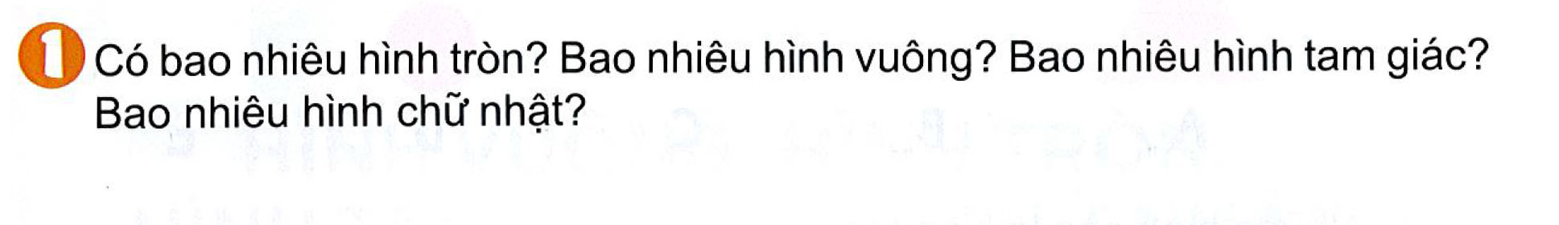
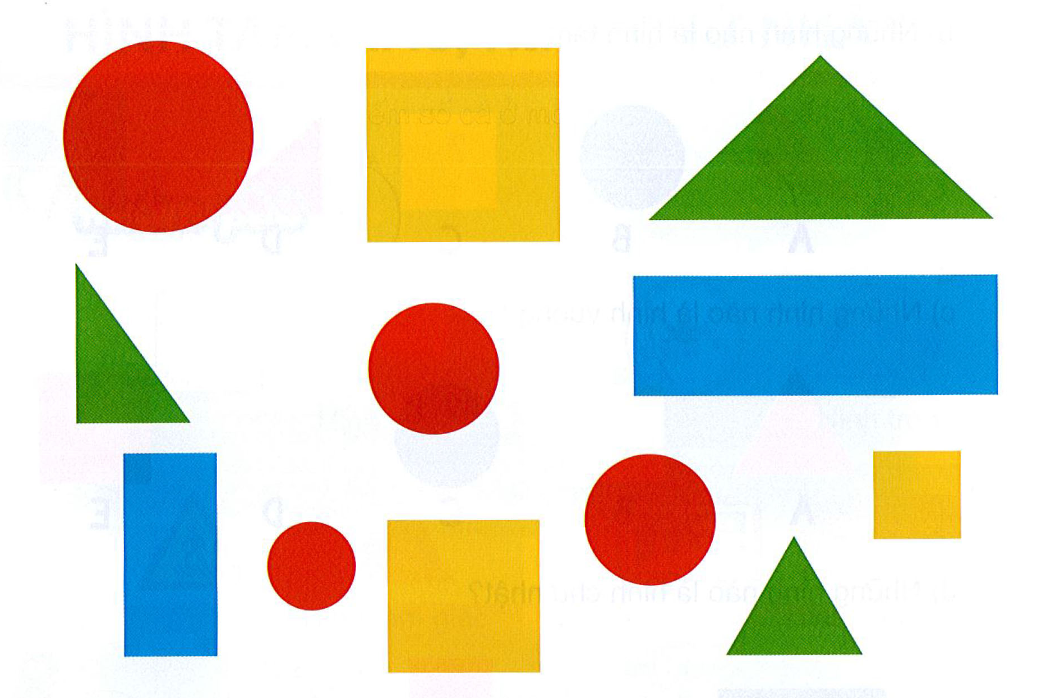

Slide 3

4
3
3
2

Slide 4
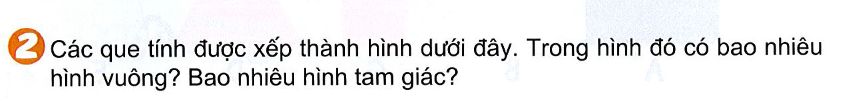
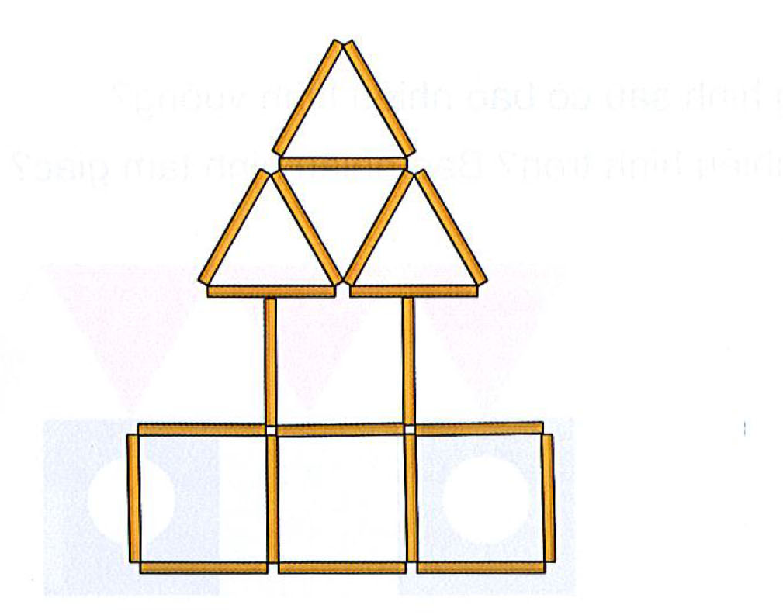
1
2
3
4
1
2
3
4
Có 4 hình vuông.
Có 5 hình tam giác.

Slide 5
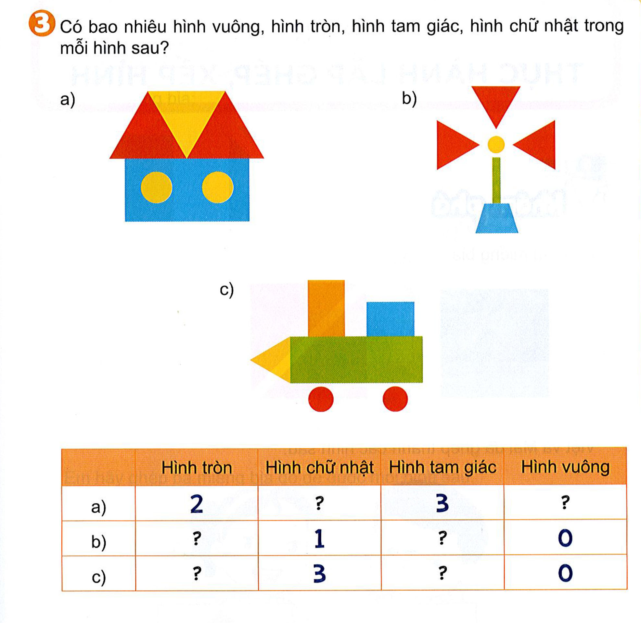

Slide 6
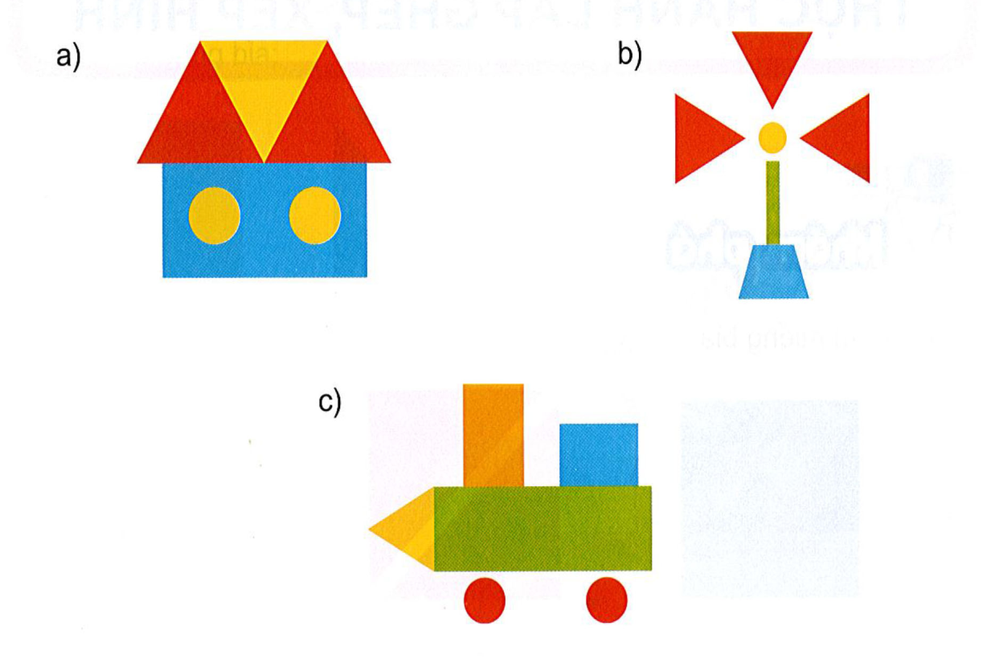
 | Hình tròn | Hình chữ nhật | Hình tam giác | Hình vuông
a) | 2 |  | 3
b) |  | 1 |  | 0
c) |  | 3 |  | 0
1
0
1
3
2
1

Slide 7
